Slide 1









Notes:
Click vào hoa để tới câu hỏi
Tại slide câu hỏi, click vào hoa để quay về đây
Click vào mặt trời để đi tới bài học

Slide 2
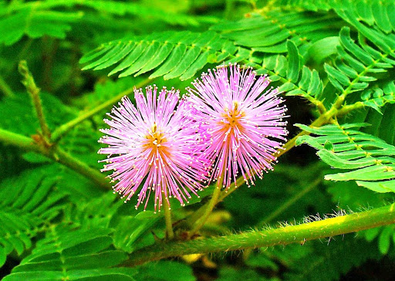

Cây gì hễ ai động vào
Lá buồn ủ rũ gục đầu ngủ say?

Slide 3
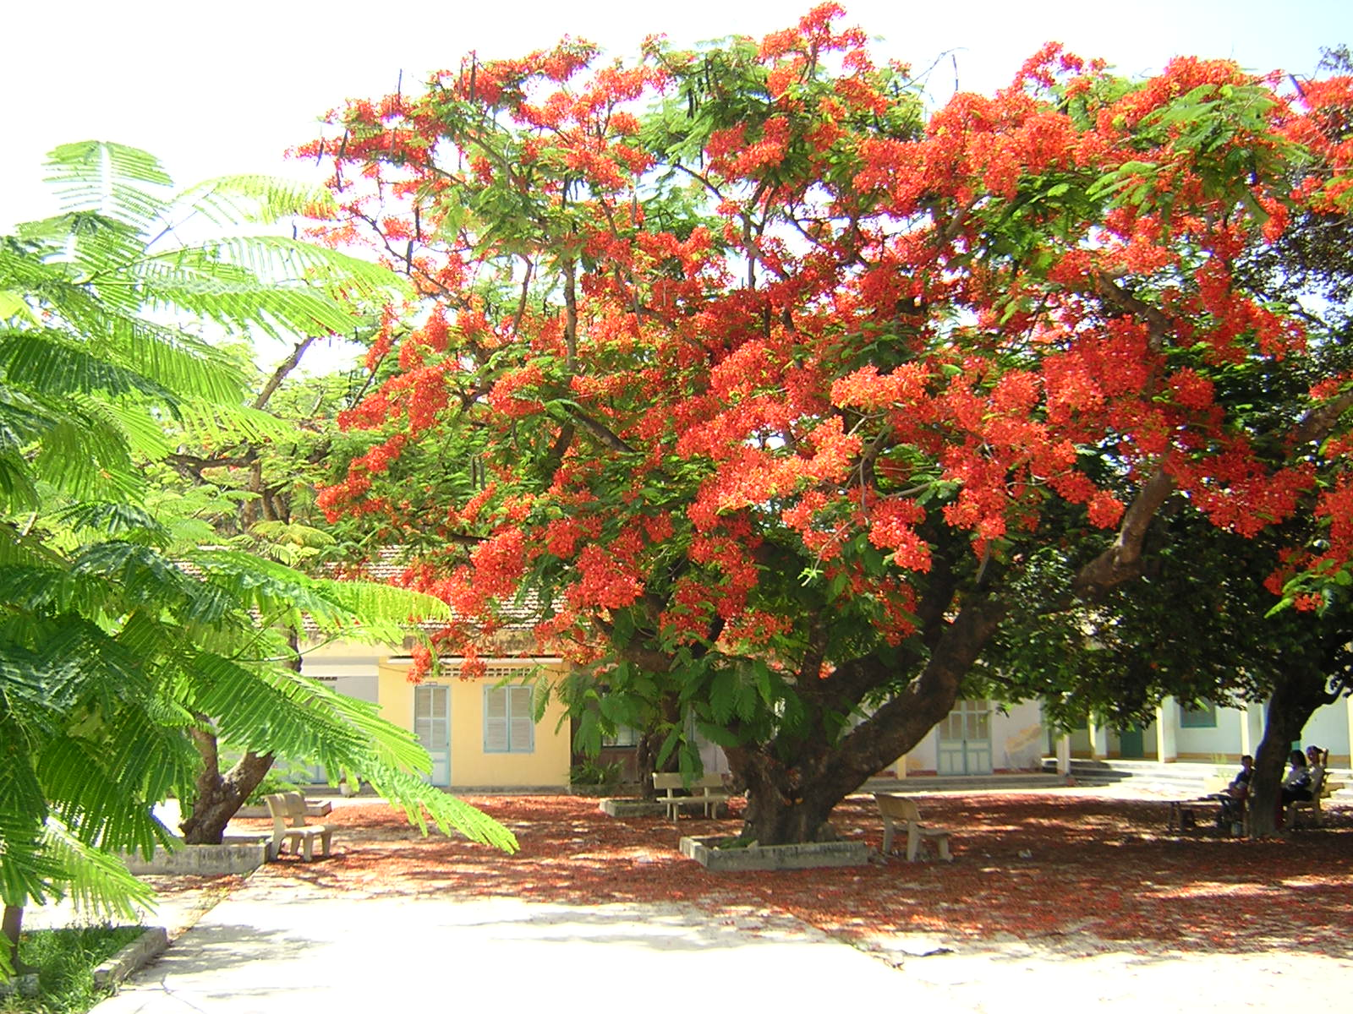

Cây gì mọc ở sân trường
Cùng em năm tháng thân thương bạn bè
Nấp trong tán lá tiếng ve
Sắc hoa đỏ rực gọi hè đến mau?

Slide 4
Thứ Hai ngày 29 tháng 9 năm 2025
Tiếng Việt ( Đọc )
Cây xấu hổ

Slide 5
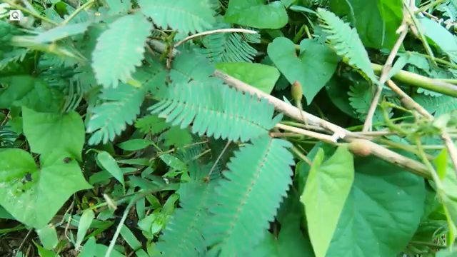

Notes:
Nếu thầy cô k mở đc video này nghĩa là máy tính thầy ô đang có vấn để, k xem đc các video, cần mang đến chuyên gia máy tính để hỏi

Slide 6
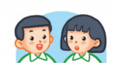
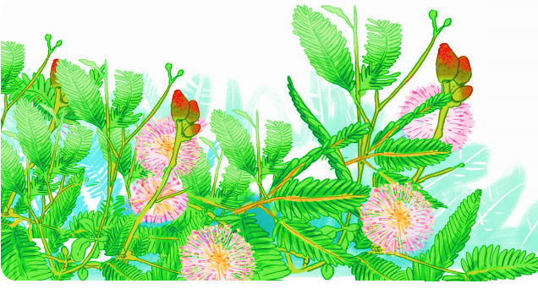
1. Em biết gì về loài cây trong tranh?
2. Dựa vào tên bài đọc và tranh minh hoạ, em thử đoán xem loài cây này có gì đặc biệt?

Slide 7
CÂY XẤU HỔ
Bỗng dưng, gió ào ào nổi lên. Có tiếng động gì lạ lắm. Những chiếc lá khô lạt xạt lướt trên cỏ. Cây xấu hổ co rúm mình lại.
Nó bỗng thấy xung quanh xôn xao. Nó hé mắt nhìn: không có gì lạ cả. Bấy giờ, nó mới mở bừng những con mắt lá. Quả nhiên, không có gì lạ thật.
Nhưng những cây cỏ xung quanh vẫn cứ xôn xao. Thì ra, vừa có một con chim xanh biếc, toàn thân lóng lánh như tự tỏa sáng không biết từ đâu bay tới. Chim đậu một thoáng trên cành thanh mai rồi lại vội bay đi. Các cây cỏ xuýt xoa: biết bao nhiêu con chim đã bay qua đây, chưa có con nào đẹp đến thế.
Càng nghe bạn bè trầm trồ, cây xấu hổ càng tiếc. Không biết bao giờ con chim xanh ấy quay trở lại.
(Theo Trần Hoài Dương)
Notes:
GV đọc mẫu toàn bài, cả lớp đọc thầm theo (nên cho Hs nhìn trong SGK)
GV chú ý HDHS đọc đúng giọng điệu, ngắt nghỉ, nhấn giọng…
GV linh động từ khó đọc theo đúng địa phương nhé!

Slide 8
CÂY XẤU HỔ
Bỗng dưng, gió ào ào nổi lên. Có tiếng động gì lạ lắm. Những chiếc lá khô lạt xạt lướt trên cỏ. Cây xấu hổ co rúm mình lại.
Nó bỗng thấy xung quanh xôn xao. Nó hé mắt nhìn: không có gì lạ cả. Bấy giờ, nó mới mở bừng những con mắt lá. Quả nhiên, không có gì lạ thật.
Nhưng những cây cỏ xung quanh vẫn cứ xôn xao. Thì ra, vừa có một con chim xanh biếc, toàn thân lóng lánh như tự tỏa sáng không biết từ đâu bay tới. Chim đậu một thoáng trên cành thanh mai rồi lại vội bay đi. Các cây cỏ xuýt xoa: biết bao nhiêu con chim đã bay qua đây, chưa có con nào đẹp đến thế.
Càng nghe bạn bè trầm trồ, cây xấu hổ càng tiếc. Không biết bao giờ con chim xanh ấy quay trở lại.
(Theo Trần Hoài Dương)
Notes:
Đọc từ khó

Slide 9
CÂY XẤU HỔ
Bỗng dưng, gió ào ào nổi lên. Có tiếng động gì lạ lắm. Những chiếc lá khô lạt xạt lướt trên cỏ. Cây xấu hổ co rúm mình lại.
Nó bỗng thấy xung quanh xôn xao. Nó hé mắt nhìn: không có gì lạ cả. Bấy giờ, nó mới mở bừng những con mắt lá. Quả nhiên, không có gì lạ thật.
Nhưng những cây cỏ xung quanh vẫn cứ xôn xao. Thì ra, vừa có một con chim xanh biếc, toàn thân lóng lánh như tự tỏa sáng không biết từ đâu bay tới. Chim đậu một thoáng trên cành thanh mai rồi lại vội bay đi. Các cây cỏ xuýt xoa: biết bao nhiêu con chim đã bay qua đây, chưa có con nào đẹp đến thế.
Càng nghe bạn bè trầm trồ, cây xấu hổ càng tiếc. Không biết bao giờ con chim xanh ấy quay trở lại.
(Theo Trần Hoài Dương)
Bỗng dưng, gió ào ào nổi lên. Có tiếng động gì lạ lắm. Những chiếc lá khô lạt xạt lướt trên cỏ. Cây xấu hổ co rúm mình lại.
Nó bỗng thấy xung quanh xôn xao. Nó hé mắt nhìn: không có gì lạ cả. Bấy giờ, nó mới mở bừng những con mắt lá. Quả nhiên, không có gì lạ thật.
Nhưng những cây cỏ xung quanh vẫn cứ xôn xao. Thì ra, vừa có một con chim xanh biếc, toàn thân lóng lánh như tự tỏa sáng không biết từ đâu bay tới. Chim đậu một thoáng trên cành thanh mai rồi lại vội bay đi. Các cây cỏ xuýt xoa: biết bao nhiêu con chim đã bay qua đây, chưa có con nào đẹp đến thế.
Càng nghe bạn bè trầm trồ, cây xấu hổ càng tiếc. Không biết bao giờ con chim xanh ấy quay trở lại.
(Theo Trần Hoài Dương)
(1)
(2)
Notes:
Phân các phần và HS đọc nối tiếp theo các phần
Chia bài làm 3 đoạn (người soạn tự ý chia theo đoạn, thầy cô có thể linh động chia lại ạ)

Slide 10
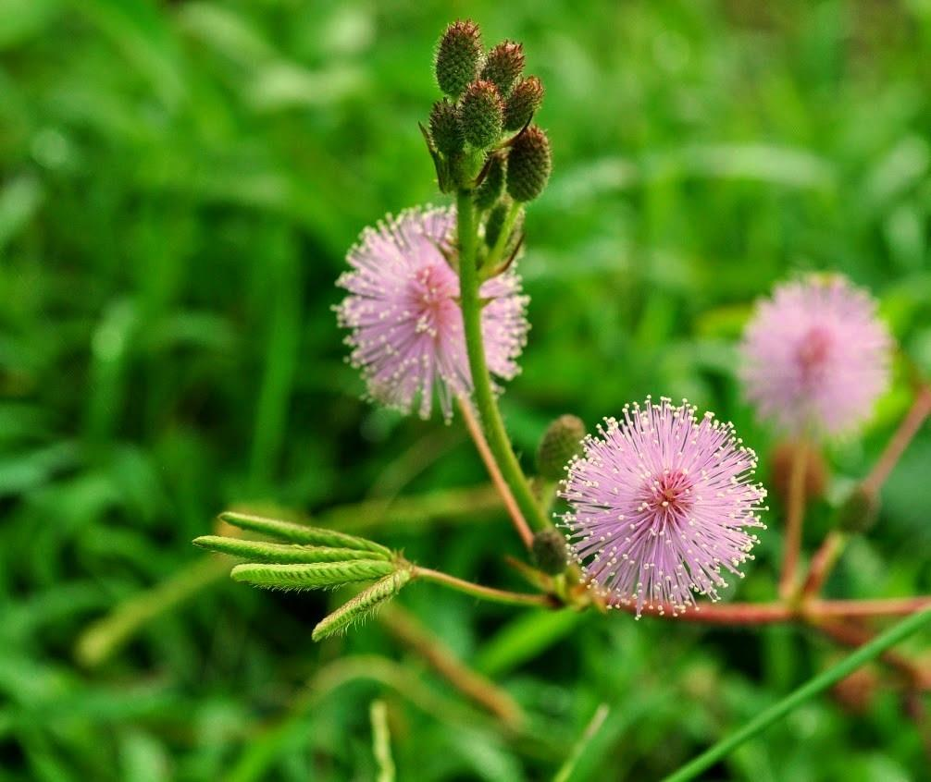
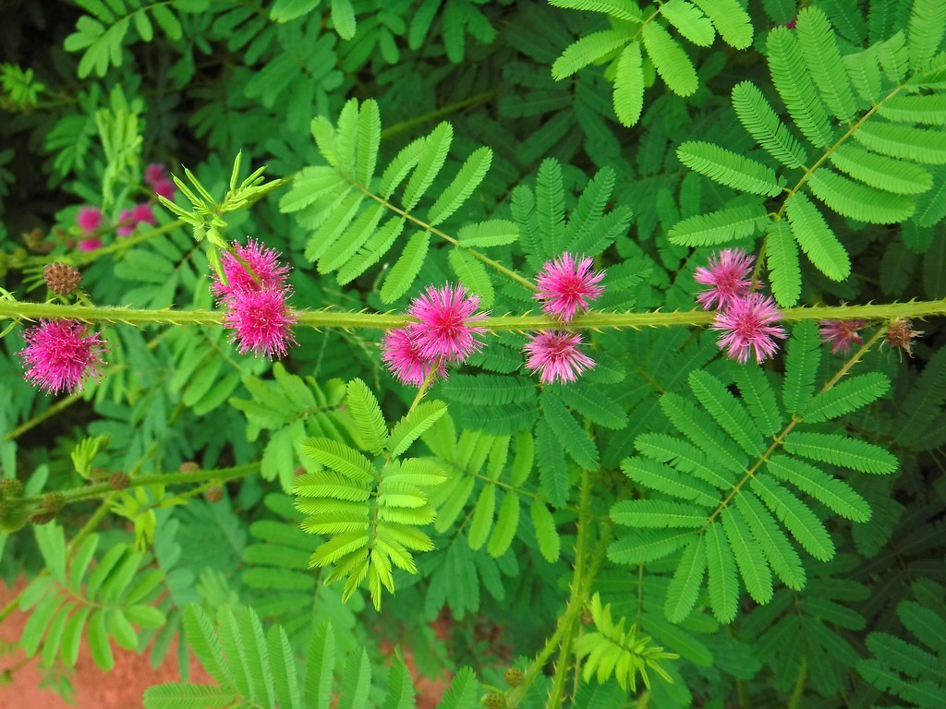
Từ ngữ
Cây xấu hổ/cây trinh nữ:
Notes:
Giúp hd so sánh lá khi chưa khép là khi đã khép

Slide 11
Từ ngữ
Lạt xạt:
tiếng va chạm của lá khô.
Xôn xao:
nhiều âm thanh, tiếng nói nhỏ phát ra cùng một lúc.
Xuýt xoa:
cách thể hiện cảm xúc (thường là khen, đôi khi à tiếc) qua lời nói.
Thanh mai:
Cây bụi thấp, quả mọng nước, trông như quả dâu.

Slide 12
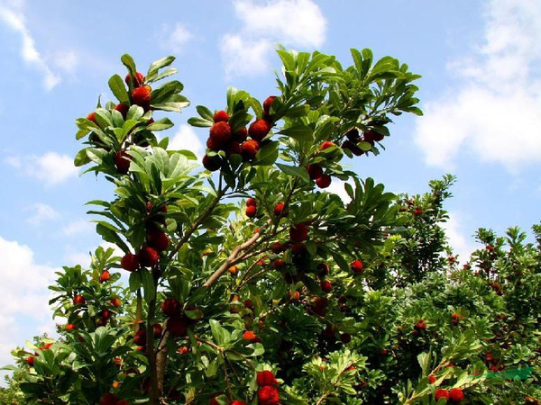
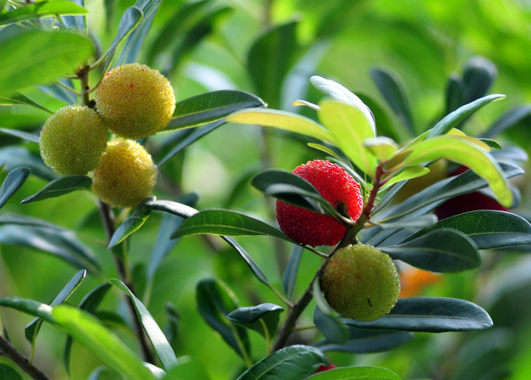
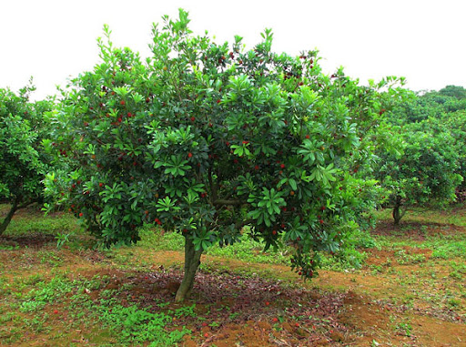
Từ ngữ
Thanh mai:

Slide 13
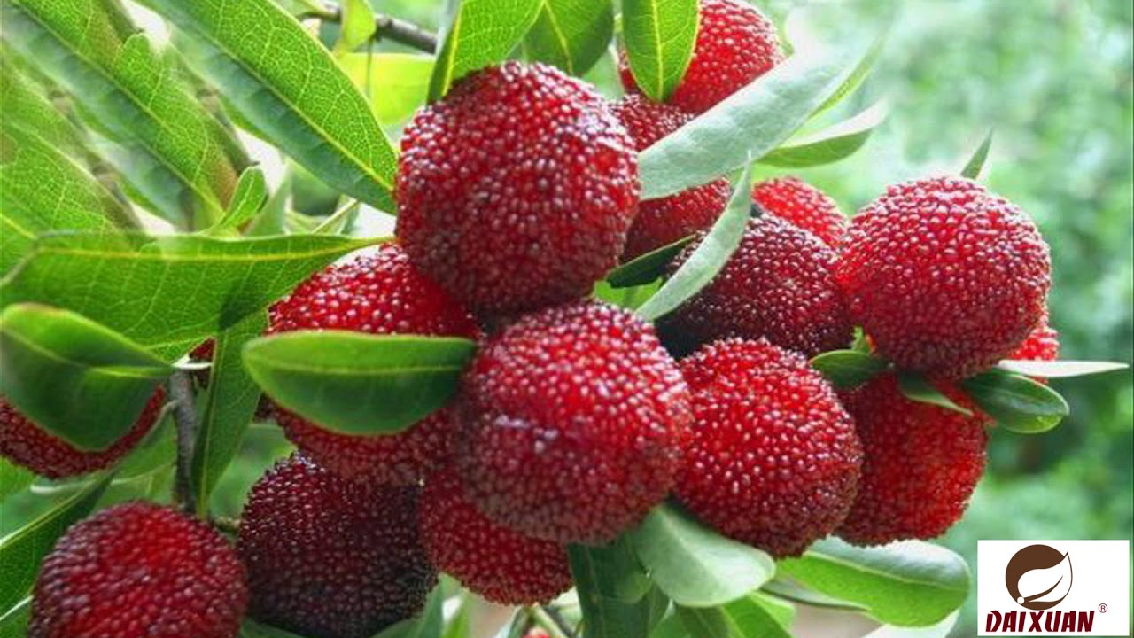

Slide 14
CÂY XẤU HỔ
Bỗng dưng, gió ào ào nổi lên. Có tiếng động gì lạ lắm. Những chiếc lá khô lạt xạt lướt trên cỏ. Cây xấu hổ co rúm mình lại.
Nó bỗng thấy xung quanh xôn xao. Nó hé mắt nhìn: không có gì lạ cả. Bấy giờ, nó mới mở bừng những con mắt lá. Quả nhiên, không có gì lạ thật.
Nhưng những cây cỏ xung quanh vẫn cứ xôn xao. Thì ra, vừa có một con chim xanh biếc, toàn thân lóng lánh như tự tỏa sáng không biết từ đâu bay tới. Chim đậu một thoáng trên cành thanh mai rồi lại vội bay đi. Các cây cỏ xuýt xoa: biết bao nhiêu con chim đã bay qua đây, chưa có con nào đẹp đến thế.
Càng nghe bạn bè trầm trồ, cây xấu hổ càng tiếc. Không biết bao giờ con chim xanh ấy quay trở lại.
(Theo Trần Hoài Dương)
Notes:
Luyện đọc theo cặp

Slide 15
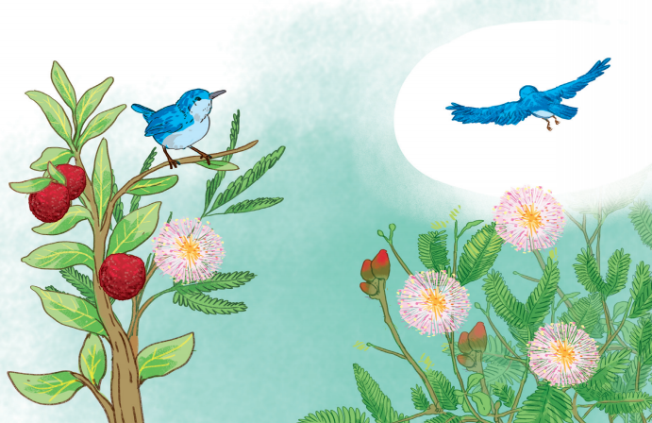
1
Nghe tiếng động lạ, cây xấu hổ đã làm gì?
Nghe tiếng động là, cây xấu hổ đã khép những mắt lá lại.

Slide 16
2
Cây cỏ xung quanh xôn xao về chuyện gì?
Cây cỏ xung quanh xôn xao chuyện một con chim xanh biếc, toàn thân lóng lánh không biết từ đâu bay tới rồi lại vội bay đi ngay.

Slide 17
3
Cây xấu hổ nuối tiếc điều gì?
Do cây xấu hổ sợ và nhắm mắt lại nên đã không thấy con chim xanh rất đẹp.

Slide 18
4
Câu văn nào cho biết câu xấu hổ rất mong con chim xanh quay trở lại?
Câu văn cho biết câu xấu hổ rất mong con chim xanh quay trở lại là: Không biết bao giờ con chim xanh ấy quay trở lại.

Slide 19
CÂY XẤU HỔ
Bỗng dưng, gió ào ào nổi lên. Có tiếng động gì lạ lắm. Những chiếc lá khô lạt xạt lướt trên cỏ. Cây xấu hổ co rúm mình lại.
Nó bỗng thấy xung quanh xôn xao. Nó hé mắt nhìn: không có gì lạ cả. Bấy giờ, nó mới mở bừng những con mắt lá. Quả nhiên, không có gì lạ thật.
Nhưng những cây cỏ xung quanh vẫn cứ xôn xao. Thì ra, vừa có một con chim xanh biếc, toàn thân lóng lánh như tự tỏa sáng không biết từ đâu bay tới. Chim đậu một thoáng trên cành thanh mai rồi lại vội bay đi. Các cây cỏ xuýt xoa: biết bao nhiêu con chim đã bay qua đây, chưa có con nào đẹp đến thế.
Càng nghe bạn bè trầm trồ, cây xấu hổ càng tiếc. Không biết bao giờ con chim xanh ấy quay trở lại.
(Theo Trần Hoài Dương)
Notes:
Đọc lại toàn bài

Slide 20
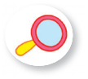


1
Những từ nào dưới đây chỉ đặc điểm?
đẹp
lóng lánh
bay đi
trở lại
xanh biếc

Slide 21

2
Nói tiếp lời của cây xấu hổ:
Mình rất tiếc (…).

Slide 22

Củng cố

Slide 23


Loài cây nào xuất hiện trong bài đọc
Cây xấu hổ
A. Cây xoài.
B. Cây xấu hổ, cây thanh mai.
C. Cây hoa hồng.
Notes:
GV nêu rõ hơn là nhận vật bé tròn bài Làm việc thật là vui.
C. Ngoài ra bé con trông

Slide 24
Đâu là đặc điểm
của cây xấu hổ (cây trinh nữ)?
A. Cây nhỏ mọc hoang, hoa màu đỏ tía.
B. Cây thường khép những mắt lá lại khi bị đụng đến.
C. Cả A và B đều đúng.

Slide 25
